Slide 1
计算机系统研究与教学 的一些体会
陈海波
上海交通大学
http://ipads.se.sjtu.edu.cn/haibo_chen

Slide 2
大纲
计算机系统研究的一些思考
当前计算机系统的一些趋势
计算机系统教学的挑战与实践
回顾与反思

Slide 3
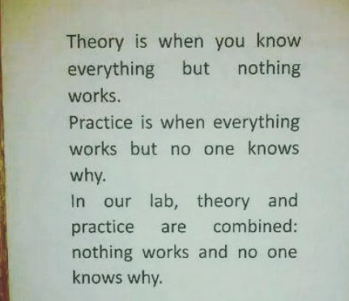
计算机系统研究的一些误解
我们构建有用的东西
只是工程，没有科学
仅仅是一些Hacking
Credit: someone claimed to first seen at the door of MIT Laboratory. But I didn’t see it when I was a visiting scientist here. This figure is adjusted from http://weknowmemes.com/2012/05/theory-is-when-you-know-everything-but-nothing-works/

Slide 4
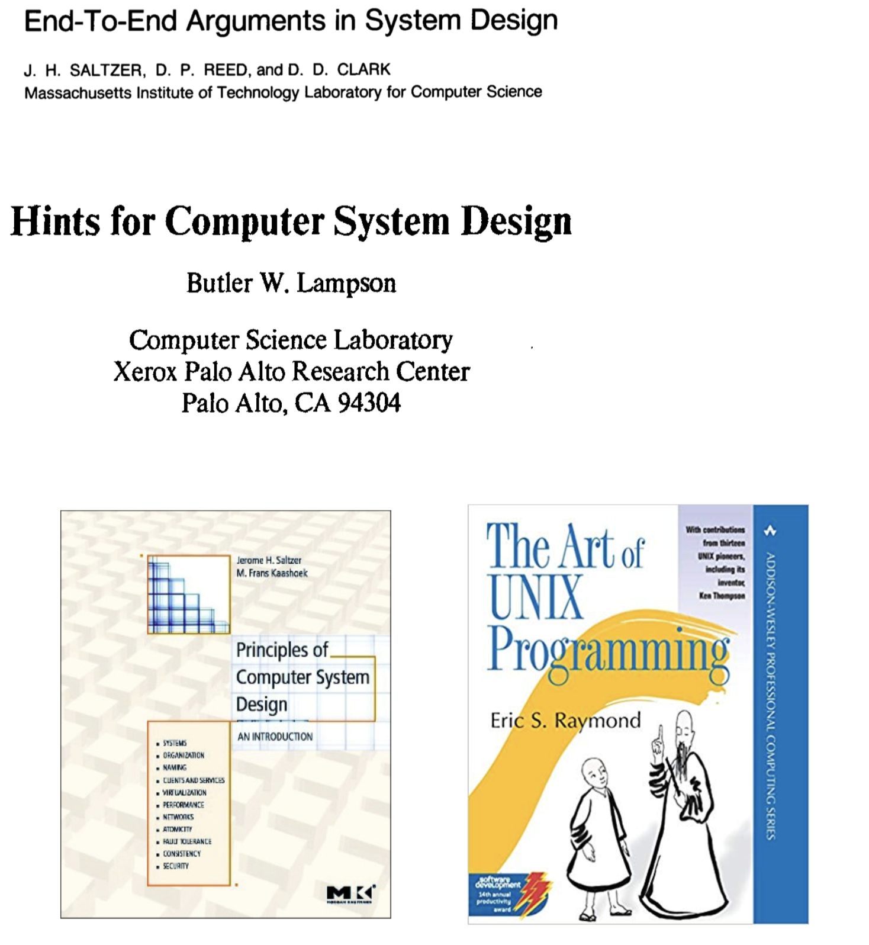
计算机系统研究：不仅仅是科学
Science(results research)
Measure and quantitate existing (natural) phenomenon
Building models to understand the world
Engineering(idea research)
Building useful systems and tools
Computer systems research: Science + Engineering + art

Slide 5

计算机系统研究：做有用的工作
We build stuffs
with flexibility
Reinvent a wheel!
Invent an irrelevant wheel!

Slide 6
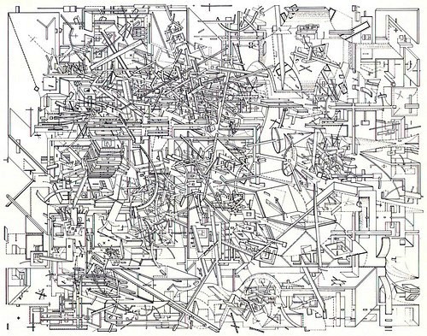
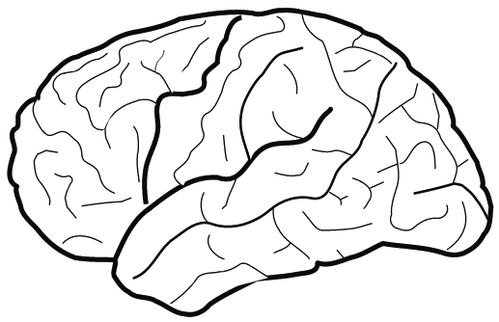
计算机系统研究主要挑战：复杂性
God never knows which instruction a computer will execute

Slide 7
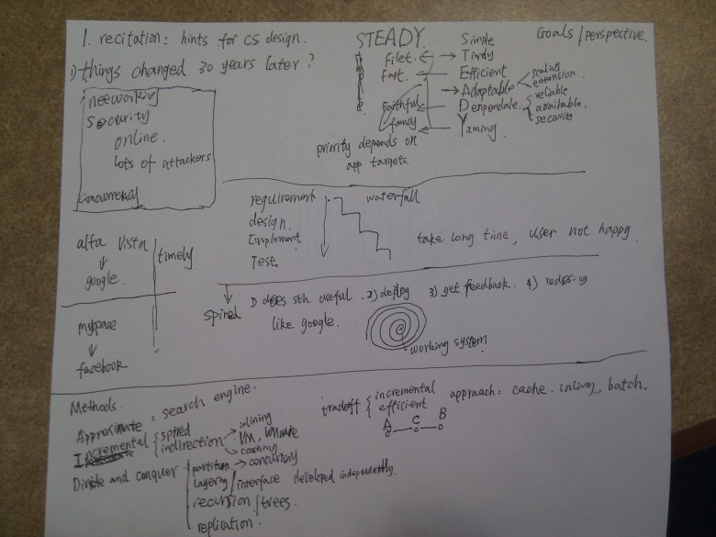
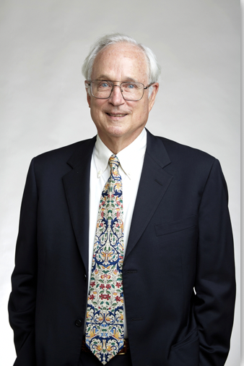
2011年我在MIT上课时做的笔记
授课老师：
Butler W. Lampson
1992年图灵奖得主
https://en.wikipedia.org/wiki/Butler_Lampson

Slide 8
计算机系统的目标：STEADY^{[1]}
开发
性能
功能
容错
Simple
Timely
Efficient
Adaptable
Dependable
Yummy
[1]. Lampson, Butler. "Hints and Principles for Computer System Design." (2019).
Notes:
随着计算机的发展，对计算机系统有有了更高的要求“STEADY”

Slide 9
计算机系统研究： 深刻影响工业界
From Berkeley View

Slide 10
计算机系统研究：旺盛的学术界与工业界需求
图片来源：https://secudemy.com/it-supervisor/

Slide 11
计算机系统研究的三大驱动力
工艺与硬件的变化
技术创新的进步
应用模式的变化

Slide 12

“埋头拉车” + “抬头看路”
埋头拉车: 在一个领域内埋头苦干，深入钻研
Get hands dirty
Understand even the gory details
抬头看路：关注宏观世界与技术趋势的变化
“点 + 线 + 面 + 体” 来思考研究问题
研究要逐步形成系统性
避免追逐短期热点
要形成沉淀
图片来源： https://huke88.com/article/486.html

Slide 13
大纲
计算机系统研究的一些思考
当前计算机系统的一些趋势
回顾与反思

Slide 14
趋势1：从分层解耦到垂直整合，需要重新定义系统软件栈
操作系统发展： 专用 -> 通用 -> 专用(定制)?
"I think there is a world market for maybe five computers.” - Thomas Watson, president of IBM, 1943
计算机系统正在从传统的分层解耦走向云+端的垂直整合
“Any problem in computer science can be solved with another level of indirection, except of course for the problem of too many indirections”
– Butler Lampson/David Wheeler
机会：跨层设计重新定义系统软件栈

Slide 15
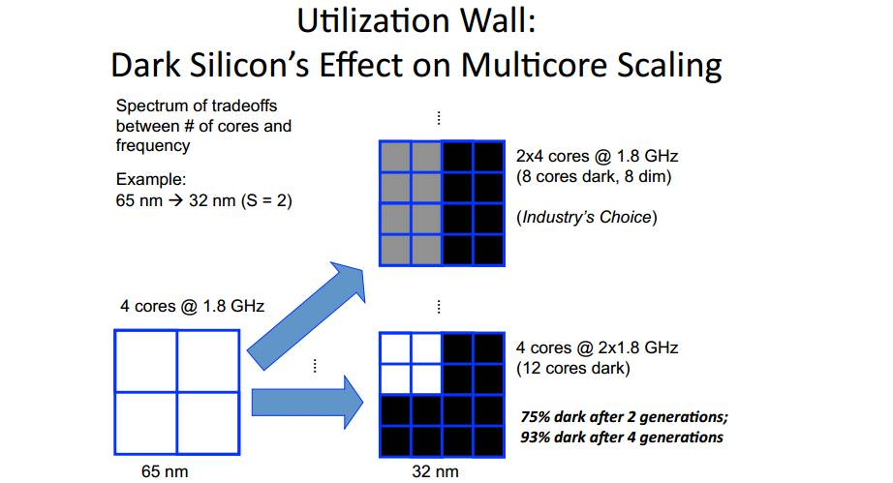
趋势2：后摩尔时代的三堵墙需要新的软硬件协同
编程墙
后摩尔时代：单核 → 多核 → 异构多核
功耗墙
Dennard scaling定律失效
工艺提升不再能保证功耗不增加
效用墙
功耗约束不能使能所有算力
如何在功耗约束下最大化芯片算力

Slide 16
机遇：软硬协同解决后摩尔时代的三堵墙
使用软件（硬件）设计理念构建硬件（软件）
广义的协同方法
充分挖掘和利用硬件已有特性
扩展硬件并与软件协同完成任务

Slide 17
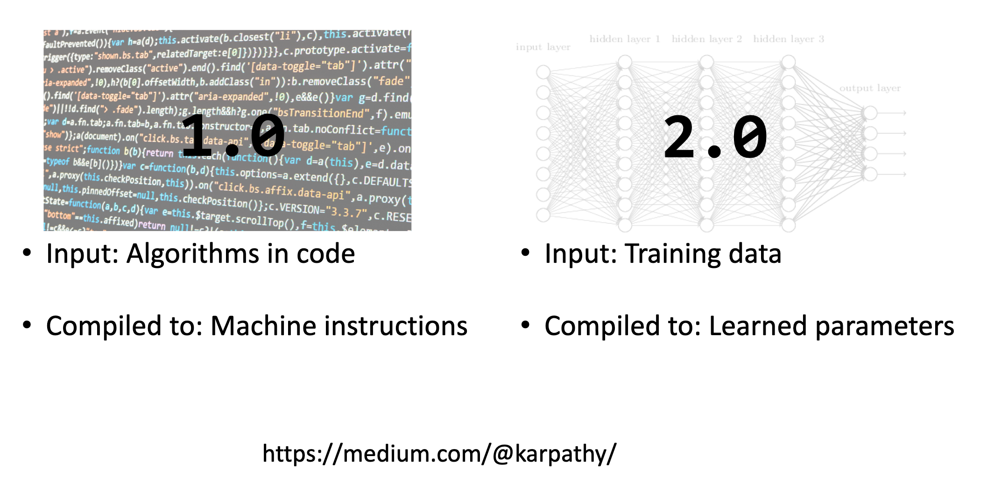
趋势3：基于数据驱动的软件优化方法 --从软件1.0到软件2.0
机遇：以数据为中心构建软件系统提高处理效能
Figure Source: https://iscaconf.org/isca2018/docs/Kunle-ISCA-Keynote-2018.pdf

Slide 18
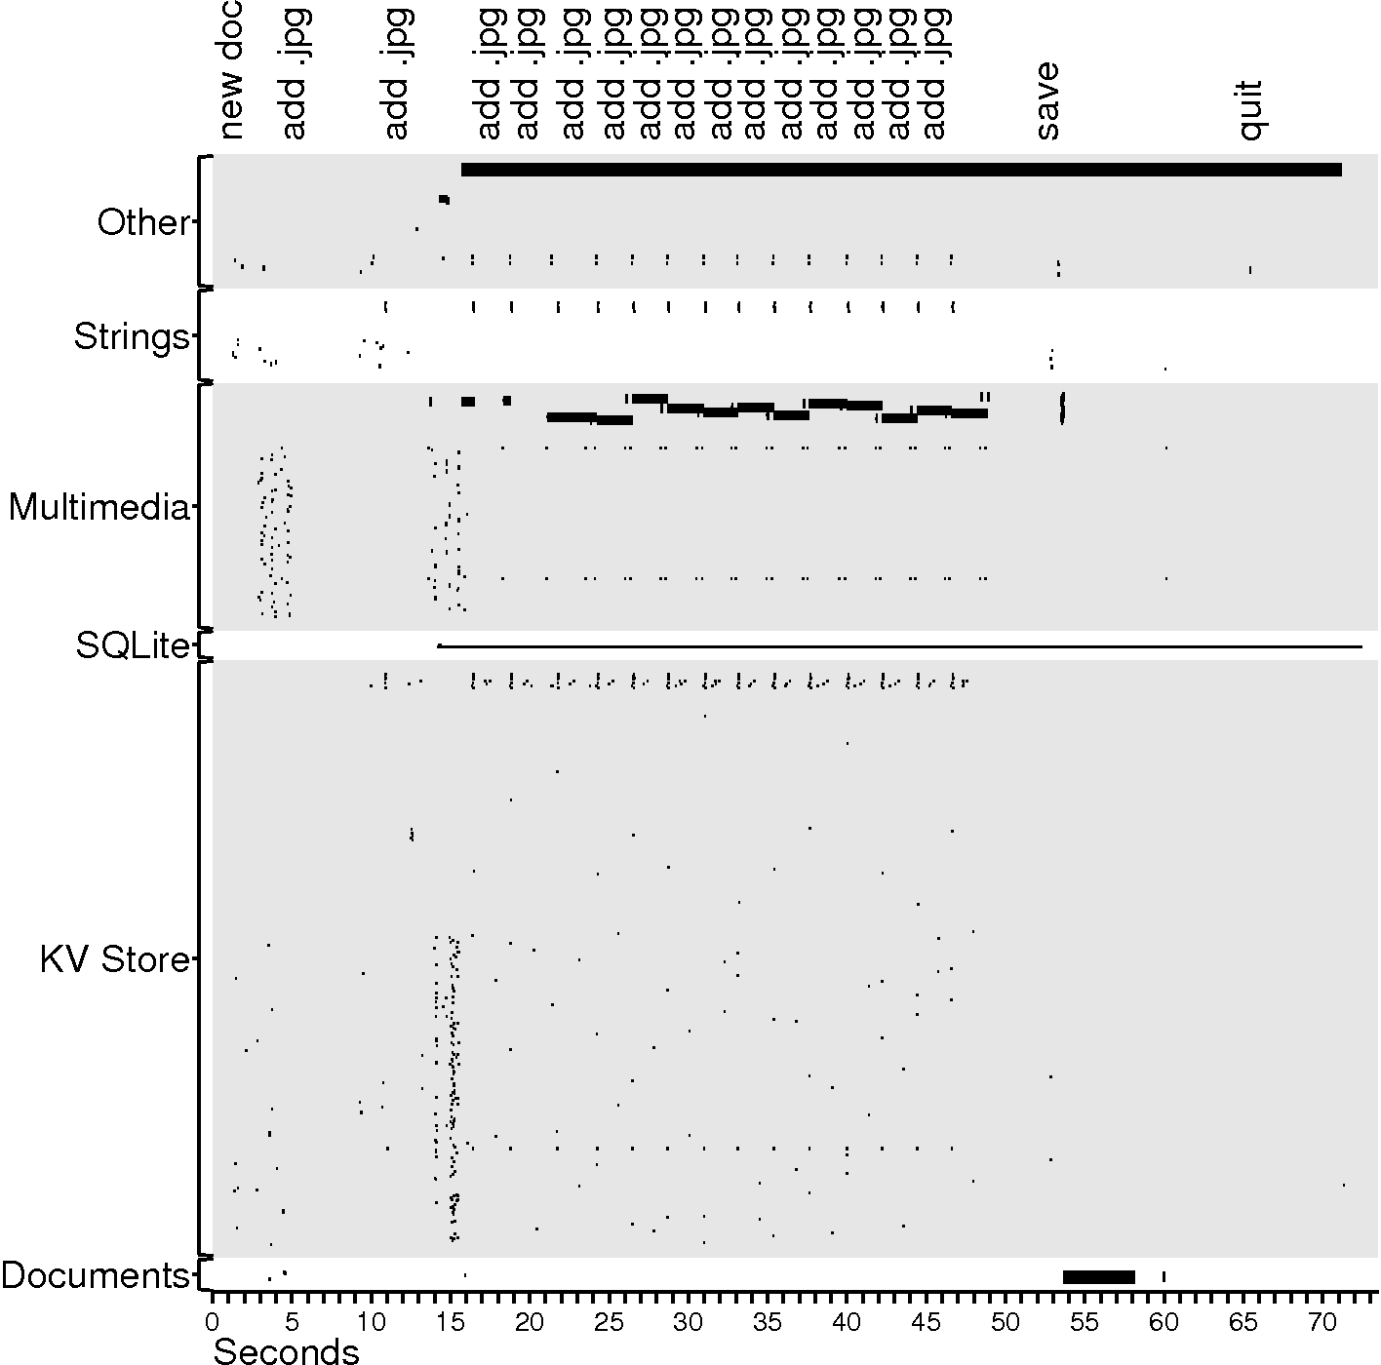
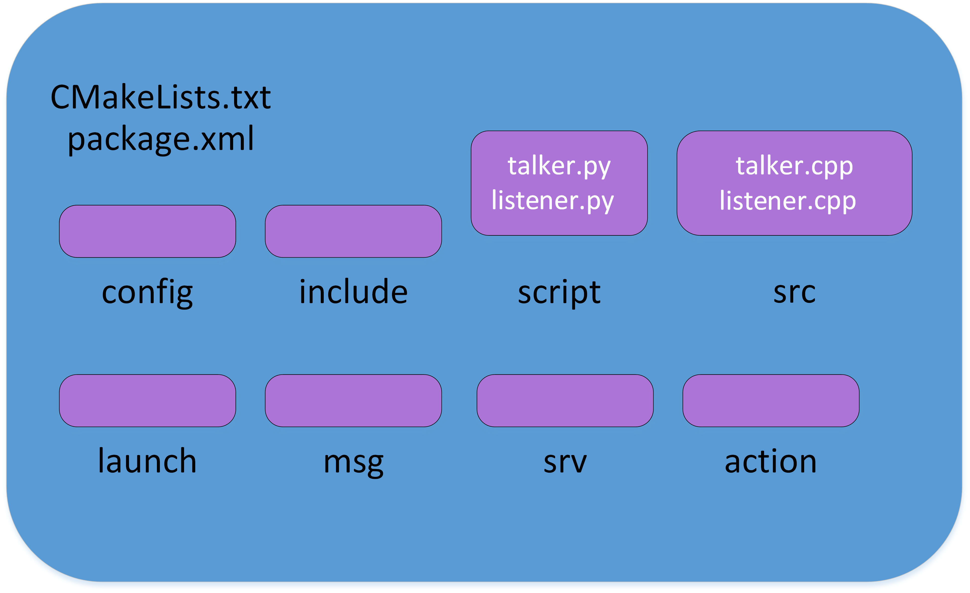
趋势4：新时代应用模式的变化呼唤新的系统软件抽象与管理
应用模式的变化：从文件抽象到应用容器到云原生
需要新的系统软件抽象与运行支撑
Notes:
首先将研究新体系结构下的操作系统基础需求，科学问题是面向新体系结构的资源抽象与管理机制，研究内容包括持久化进程抽象，分布式CPU共享缓存管理等。

Slide 19
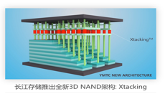
趋势#5：计算体系结构变化需要新的系统软件架构
计算体系结构的变化
新型大容量、非易失内存的出现将替代传统硬盘
从三层（硬盘、内存、CPU）变为主要两层（内存、xPU）
异构加速硬件繁荣使得CPU-centric计算到分布式协作计算
新型计算体系结构需要 新的系统软件架构
CPU
Cache
CPU
Cache
xPU
Cache
智能网卡
演进
DRAM
NVM/DRAM
DRAM
闪存/硬盘
网络存储
非易失存储/NVM
Notes:
随着新型大容量、非易失内存的出现将替代传统硬盘，计算机系统结构姜葱包括硬盘、内存、CPU三层架构变为保护CPU与内存的两层。
新型计算机系统结构需要新的操作系统架构。

Slide 20
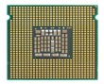
趋势# 6：从CPU为中心到DSA与智能设备崛起，需要重构系统软件
DSA的崛起：CPU为中心 -> xPU分布计算
Nvidia (市值3357亿美元) v.s. Intel (市值2130亿美元)
智能设备逐步崛起
允许将一部分软件功能卸载至智能设备（如网卡）之中
卸载的软件可直接处理网络数据，减少与Host处理器交互
系统软件需要考虑计算的分布式
NDP, PIM
Disaggregated computing
Offloaded
App Logic
App
Core
Client

Slide 21
计算机系统的黄金时期！

Slide 22
大纲
计算机系统研究的一些思考
当前计算机系统的一些趋势
计算机系统教学的挑战与实践
回顾与反思

Slide 23
技术上移现象
科学与工程
科学问题的还原方法：由复杂到简单
工程问题的综合方法：由简单到复杂
计算系统越来越复杂
工程问题发展的必然结果
得益于模块化和自动化自动化设计
构成计算系统的模块也越来越复杂
当一个模块（系统）成熟后可以成为黑盒子
后续工作就是将若干个黑盒子组装成功能更复杂的系统
Source: 臧斌宇教授

Slide 24
传统计算机课程的上浮与下沉
上浮
系统规模变大
面向整个互联网
越来越软件化
下沉
规模变化不大
以计算机单机系统为主体
越来越硬件化
实际上是电子工程上移的结果
Source: 臧斌宇教授

Slide 25
复杂工程问题
涉及多方面技术、工程和其它因素
建立合适的抽象模型
核心：
分析与运用
综合性
运用深入的
工程原理分析
同时：
工程问题的复杂
相关利益不一致性
常用方法不能完全解决
标准和规范未完全包含
Source: 臧斌宇教授

Slide 26
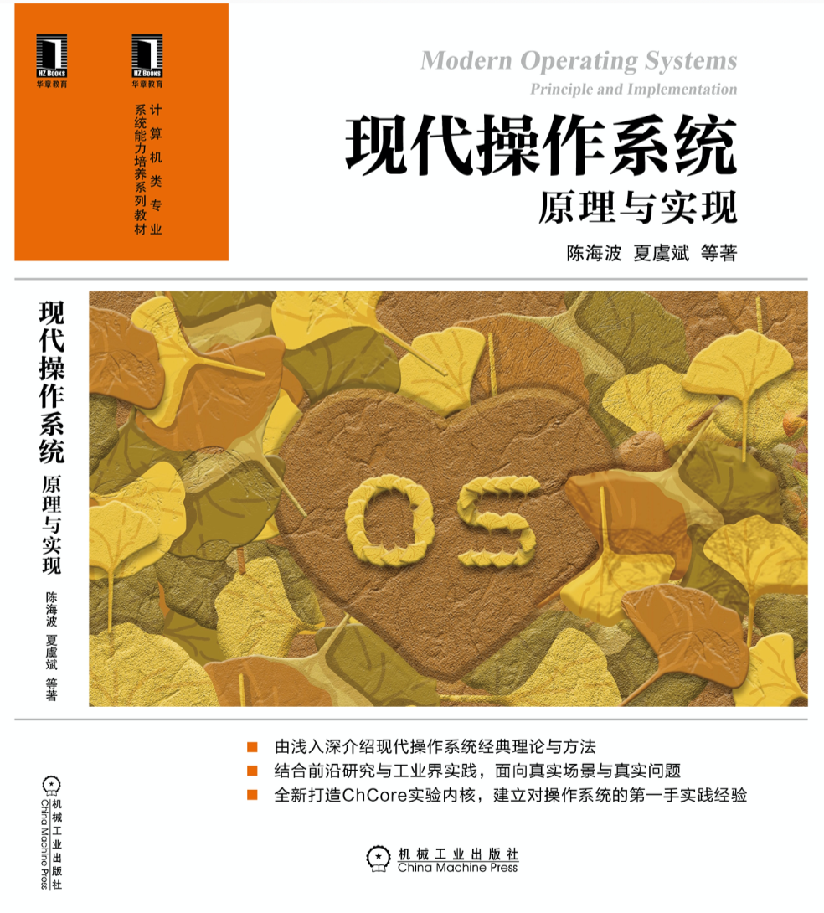
操作系统教学与实践
教材：《现代操作系统：原理与实现》
首本基于ARM64架构操作系统教材，涵盖学术/工业界经典与前沿
结合作者十年多在复旦大学、上海交大教学与在工业界实践体会
实践：提供了一个简单的教学操作系统ChCore
涵盖启动、内存管理、用户态进程、抢占多任务、文件系统与Shell
基于微内核架构，可运行在Hikey960、Raspi QEMU等平台
https://gitee.com/ipads-lab/chcore-lab
头歌（educoder）: https://www.educoder.net/paths/2665
体系：MOOC + 在线课程 + 在线反馈
提供主要章节的课程教学Slides与教学视频
http://ipads.se.sjtu.edu.cn/courses/os
MOOC：https://www.cnmooc.org/portal/course/5610/14956.mooc
在线反馈：https://ipads.se.sjtu.edu.cn/mospi/

Slide 27
大纲
计算机系统研究的一些思考
当前计算机系统的一些趋势
计算机系统教学的挑战与实践
回顾与反思

Slide 28
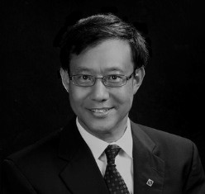
1: 社区服务是实现自我价值、形成认知的重要途径
对社会和他人的贡献是检验成功的重要标准
张晓东
计算机科学与工程系
俄亥俄州立大学
(Ohio State University, USA)
➢1
2012年CCF青年精英大会
Notes:
还远未成功

Slide 29
社区服务可以扩展视野，从帮助社区的过程获得自我成长
ChinaSys联合发起人 (2011), ACM ChinaSys 主席
《Commnuications of the ACM》中国首位编委、领域主席
ACM SOSP 2017大会主席 (w/ Lidong Zhou@MSR)
ACM APSys指导委员会主席(2015-2019, w/ Lorenzo Alvisi@Cornell)
PC: SOSP, EuroSys, FAST, Usenix ATC, ISCA, ASPLOS, Oakland, CCS, PPoPP，etc.

Slide 30
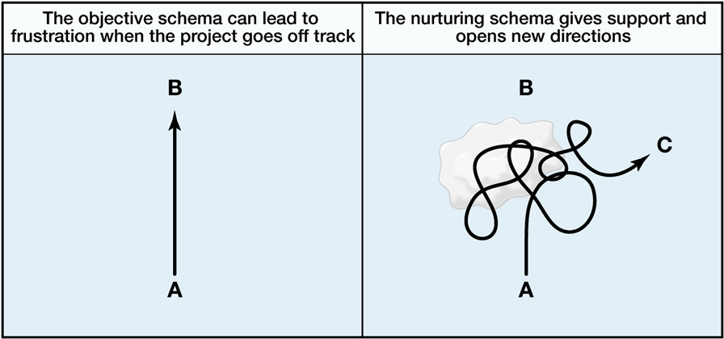
2: 研究是曲折的：前途是光明的
Enjoy the process, not only the result
Source: Molecular cell 2009. How to choose a good scientific problem.

Slide 31


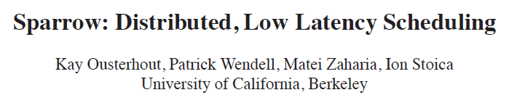
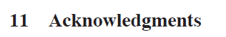
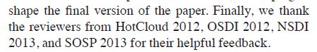
AMPLab的故事—做有用的系统
Rejected for 2 years before accepted by NSDI’12
Rejected for 2 years before accepted by NSDI’11

Slide 32
3: 管理好时间与预期
我将研究分为三类，对应不同时间周期：
#1：突发想法型研究 -> 较短时间内完成
#2：系统性研究 -> 较长时间完成
#3：理论与难题突破型研究 -> 较长时间完成
不同的研究类型对应不同的时间周期
避免用#2或#3的时间周期去做#1的事情
做#2或#3的研究要注意不断有中间结果

Slide 33
4: 逐步聚焦研究并构建个人标签
我的博士与青椒期间: 研究不大聚焦，缺乏重心
好的论文并不代表好的成果与影响力
一位资深教授曾问我：如果有人提到一个领域，他是否能想起你？
更加聚焦在操作系统及相关领域

Slide 34
5：论文只是结果，更重要的是构筑研究与系统能力
发现与定义问题的能力
分析与解决问题的能力
独立承担关键任务的能力与韧性
独立思考与自我批判的能力
清晰的逻辑与表达能力

Slide 35
谢谢
抛砖引玉，
请多指教！

